Slide 1
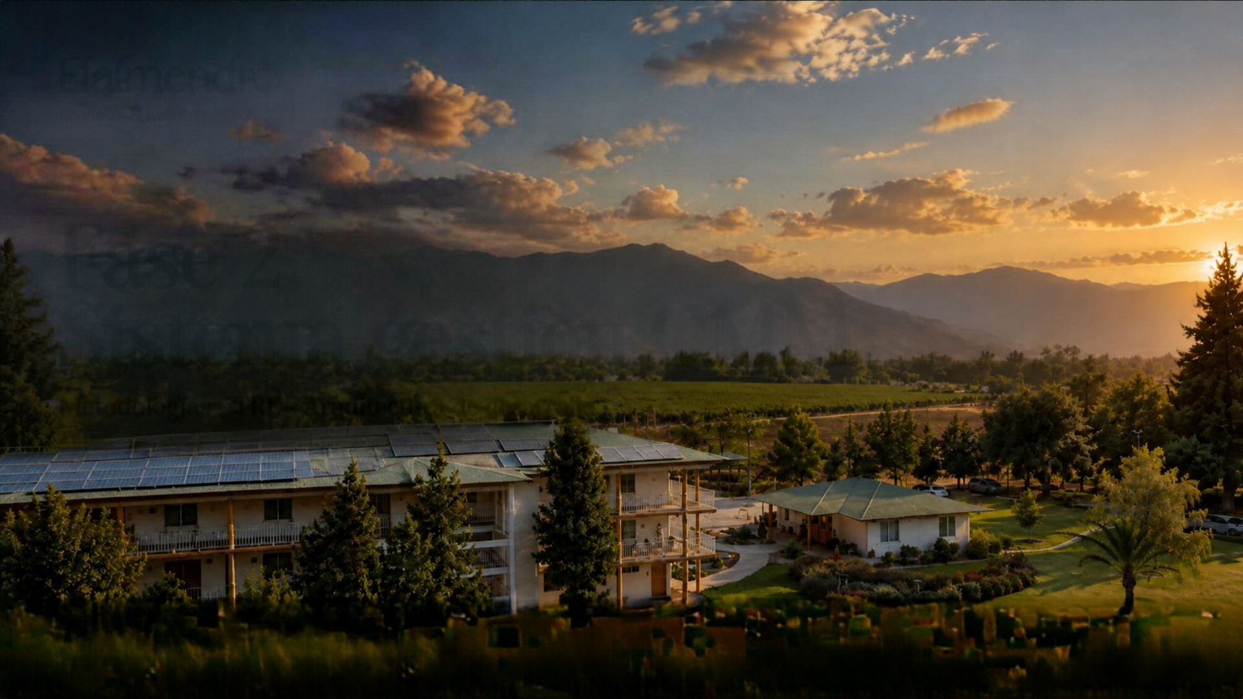





Sistema gestión OMM
Metodologías - TRL - Arquitectura de desarrollo
MM Solutions
Hotel El Almendro

Slide 2











Contexto
Situación Actual
A quien Afecta
Necesidad
MM Solutions
MM Solutions
Hotel El Almendro
Hotel El Almendro

Slide 3


























ECO-HOTEL
Arquitectura de la solución
Tecnologías principales y responsabilidad de cada componente
Frontend
API
Backend
Base de datos
Angular 22
REST / HTTP
Spring Boot 4
PostgreSQL 18
Interfaz web y
experiencia de usuario
Comunicación entre
frontend y backend
Lógica, validaciones, seguridad y procesos
OMM
Datos operacionales
estructurados
Spring Security
Flyway
Documentos
Apache POI
Autenticación, autorización
y protección de APIs
Control de versiones y migraciones de base de datos
Gestión y almacenamiento de documentos del sistema
Procesamiento e importación de archivos Excel
MM Solutions
Hotel El Almendro

Slide 4




























Diagrama de arquitectura
Flujo técnico principal y componentes secundarios
Spring Security · autenticación · autorización
Usuario
Angular 22
REST API
Spring Boot
PostgreSQL
Navegador
Frontend
HTTP / JSON
Backend
Datos OMM
Migración / respaldo
Flyway - versiones BD
XLSX - DOCX - PDF
Apache POI para importación inicial
1
Solicita
2
Procesa
3
Persiste
Angularul envía la petición
Spring aplica reglas
PostgreSQL guarda datos
MM Solutions
Hotel El Almendro

Slide 5

























Nivel de madurez tecnológica (TRL)
ACTUAL
META DE ENTREGA
DESPUÉS DE CAPSTONE
TRL 3
TRL 5
TRL superiores
Prueba de concepto
Prototipo integrado
Solo si la empresa continúa:
validación operacional real.
Concepto y componentes validados inicialmente.
Sistema funcional validado en entorno controlado.
desarrollo - integración pruebas
¿Qué falta para llegar a TRL 5?
Integrar
Completar
Probar
Validar
Frontend + backend + BD
Funciones principales
Funcionalidad + seguridad
Con datos representativos
TRL
1
2
3
4
5
MM Solutions
Hotel El Almendro

Slide 6






















Metodología de trabajo
Scrum
Ciclo de trabajo
Marco principal
Backlog
Sprint
Desarrollo
Revisión
Feedback
Cliente real
Priorizar
Seleccionar
Construir
Probar
Ajustar
Cambios de requerimientos
nuevo ciclo
Equipo
Entrega incremental
Matías Loyola
Matías Cisternas
La retroalimentación del hotel se incorpora entre ciclos.
Backend - BD - integración
Frontend - UI - documentación
MM Solutions
Hotel El Almendro

